Slide 1
파이썬 프로그래밍 2022-1 학기
학습 목표
파이썬 프로그래밍에 친숙하기
파이썬 생태계에 쉽게 접근할 수 있는 기초 실력 배양
평가
출석 20%
중간고사 30%
기말고사 30%
과제 20%
GitHub 강의자료
https://github.com/DIT-Python-2022-1/PPT
과제 제출 : 구글 클래스 룸
2-1 : https://classroom.google.com/c/MjkzNjI0Mzk5MzY0?cjc=hseabgh
2-2 : https://classroom.google.com/c/MjkzNjI0Mzk5Mzc0?cjc=pcsypip
2-3 : https://classroom.google.com/c/MjkzNjI0Mzk5Mzgx?cjc=sgr2b46
이메일 : jhkim@dit.ac.kr

Slide 2
강의 계획표
주 | 해당 장 | 주제
1 | 1장 | 프로그래밍 언어의 개념과 종류, 파이썬 소개, 파이썬 설치와 실행
2 | 2장 | 간단 계산기 프로그램 작성을 통한 프로그램 기본 작성법
3 | 3장 | 변수와 데이터형
4 | 4장 | 연산자
5 | 5장 | 조건문
6 | 6장 | 반복문
7 | 7장 | 리스트, 튜플, 딕셔너리
8 |  | 중간고사
9 | 8장 | 문자열
10 | 9장 | 함수와 모듈
11 | 10장 | 윈도 프로그래밍
12 | 11장 | 파일 입출력
13 | 12장 | 객체지향 프로그래밍
14 | 13장 | 데이터베이스
15 | 14장 | 파이썬 인공지능(AI) 기초
16 |  | 기말고사

Slide 3

도서명 : 파이썬 for Beginner
ISBN : 979-11-5664-359-3 93000
저자 : 우재남
출판사 : 한빛아카데미㈜
페이지 / 정가 : 504p / 23,000원
예제 소스 : http://www.hanbit.co.kr/src/4359

Slide 4
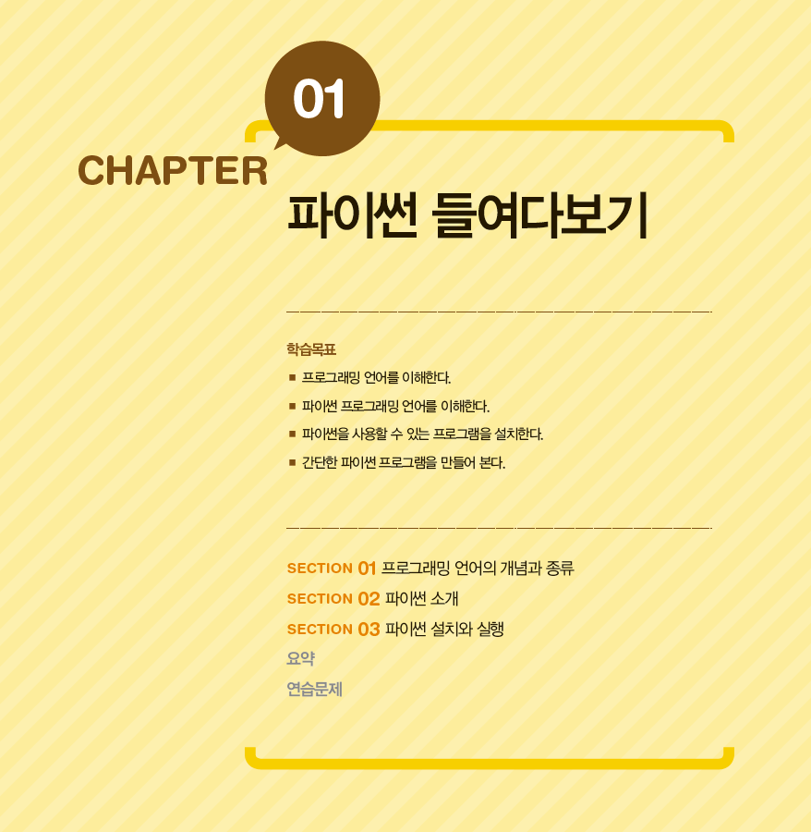

Slide 5
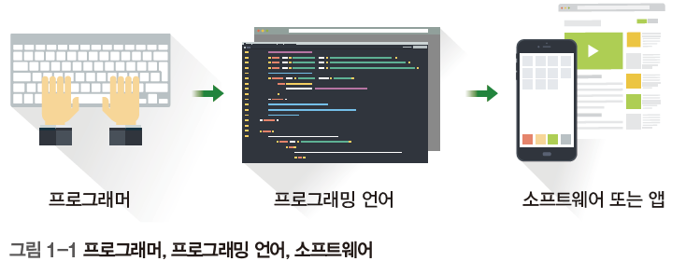
Section 01 프로그래밍 언어의 개념과 종류
프로그래밍 언어의 개념
프로그래밍 언어 : 컴퓨터가 이해하는 말로 컴퓨터에서 작동하는 소프트웨어(엑셀, 한글, 인터넷 익스플로러 등)를 만드는 도구
프로그래머 : 프로그래밍 언어를 사용해 소프트웨어나 앱을 만드는 사람

Slide 6
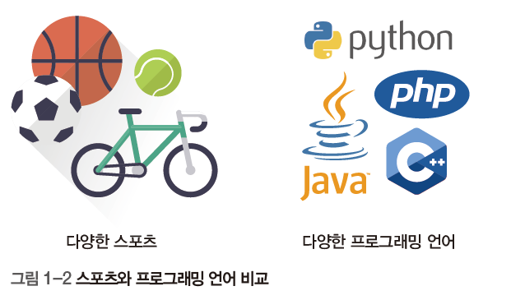
Section 01 프로그래밍 언어의 개념과 종류
프로그래밍 언어의 종류
수백 가지가 넘는 종류 중 많이 사용되는 프로그래밍 언어는 C/C++, 자바(Java), HTML, PHP, 파이썬 등

Slide 7
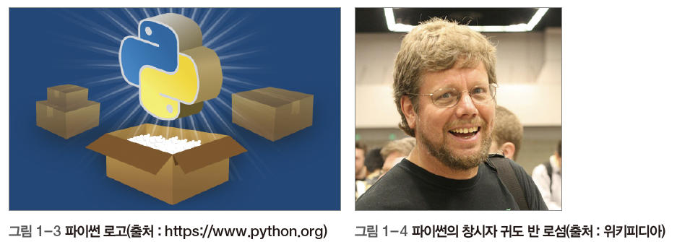
Section 02 파이썬 소개
파이썬 역사
배우기도 쉽고 결과도 바로 확인할 수 있어 초보자에게 적합한 프로그래밍 언어
귀도 반 로섬(1956년~)이라는 프로그래머가 C 언어로 제작해 1991년에 공식으로 발표
사전적인 의미는 비단뱀으로 로고도 파란색과 노란색 비단뱀 두 마리가 서로 얽혀 있는 형태

Slide 8
Section 02 파이썬 소개
파이썬 특징
강력한 기능을 무료로 사용할 수 있다
파이썬은 오픈 소스이며, 비용을 지불하지 않고 무료로 사용 가능. 다양한 추가 라이브러리도 무료
읽기 쉽고 사용하기 쉽다
직관적인 코드를 사용해 C나 자바 같은 언어보다 읽기 쉬워 프로그램을 빨리 제작할 수 있어 비용 절감 효과 제공
사물인터넷(IoT)과 잘 연동된다
라즈베리파이, Jetson 기반의 사물인터넷(IoT)이 파이썬을 잘 지원하여 사물인터넷 개발 및 운영에 적극 활용
다양하고 강력한 외부 라이브러리들이 풍부하다
파이썬에서 제공하는 라이브러리뿐 아니라, 외부에서 제공하는 다양한 서드 파티(Third Party) 라이브러리까지 사용 가능
강력한 웹 프레임워크를 사용할 수 있다
파이썬의 웹 프레임워크를 사용해 강력하고 빠른 웹 환경을 구축 가능
Django, Flask
6. 데이터 분석, 인공지능(AI) 분야에 아주 많이 할용 됨

Slide 9

풍부한 파이썬 라이브러리

Slide 10
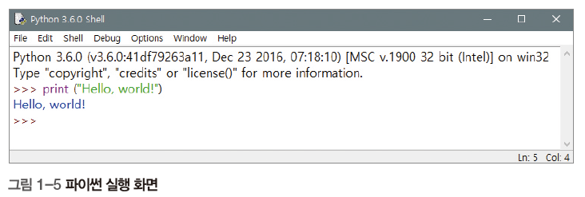
Section 02 파이썬 소개
파이썬의 단점
느린 속도
파이썬은 컴파일러 언어가 아닌 스크립트 언어이기 때문에 컴파일러 언어보다 느림 → 이를 보완하려고 많은 파이썬 패키지를 최적화시키고 있음
모바일 컴퓨팅 분야에 지원이 약하고 하드웨어 제어 등과 관련된 부분 사용이 어려움
파이썬의 실행 화면
print(“Hello, world!”)를 입력한 후 [Enter]를 눌러 Hello, world!를 출력한 화면
print는 무언가를 프린트하라는 의미이므로 print( )에서 괄호 안에 있는 것을 화면에 출력

Slide 11
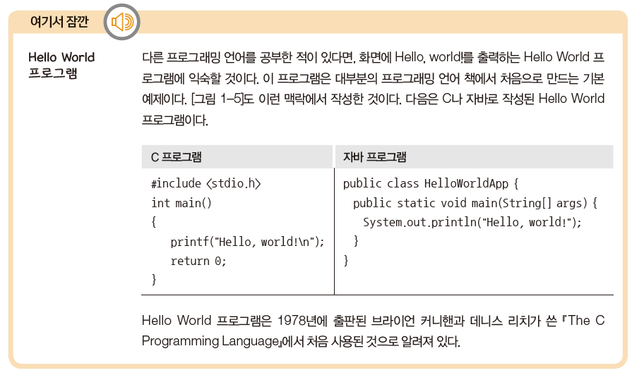
Section 02 파이썬 소개

Slide 12
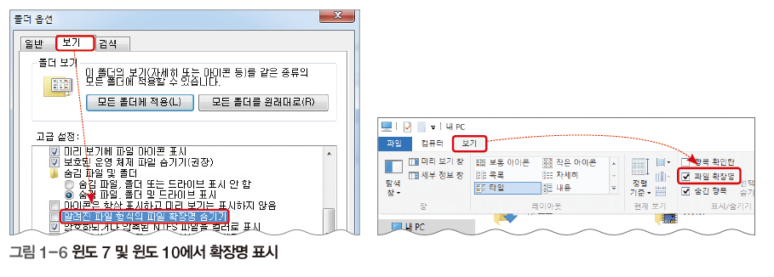
Section 03 파이썬 설치와 실행
파이썬 다운로드 전 준비 과정(윈도의 확장명 표시)
윈도우 10은 파일 탐색기 실행→[보기] 메뉴 선택 → '파일 확장명' 체크
윈도 7은 [구성]-[폴더 및 검색 옵션] 메뉴 선택 → [폴더 옵션] 대화상자의 [보기] 탭 클릭 → '알려진 파일 형식의 파일 확장명 숨기기'의 체크 표시 해제 → [확인] 버튼

Slide 13
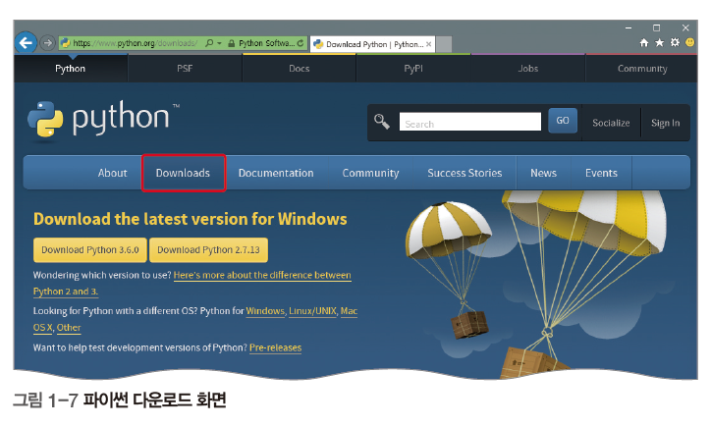
Section 03 파이썬 설치와 실행
파이썬 다운로드
http://www.python.org/에 접속 → [Downloads] → [Download Python 3.x.x] 클릭
윈도우즈 PC → 설치 파일인 python-3.x.x.exe를 원하는 위치에 저장
맥 PC → [download] → macOS 선택
참고 : https://blockdmask.tistory.com/341

Slide 14
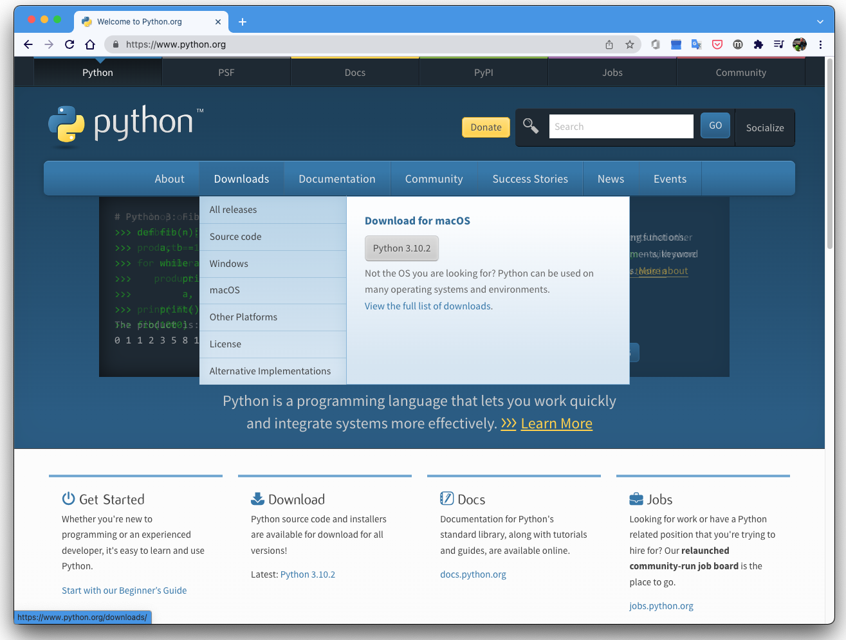
Section 03 파이썬 다운로드

Slide 15
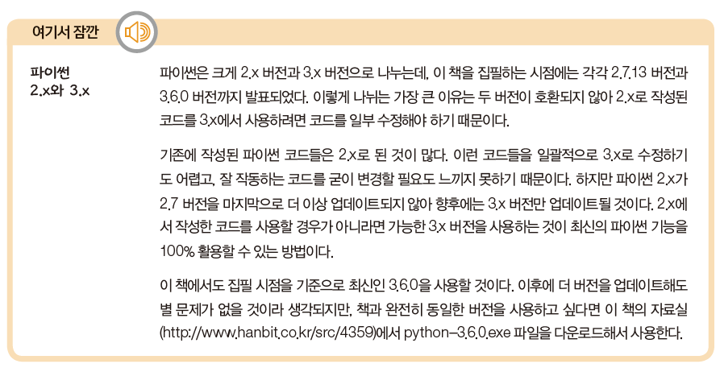
Section 03 파이썬 설치와 실행

Slide 16
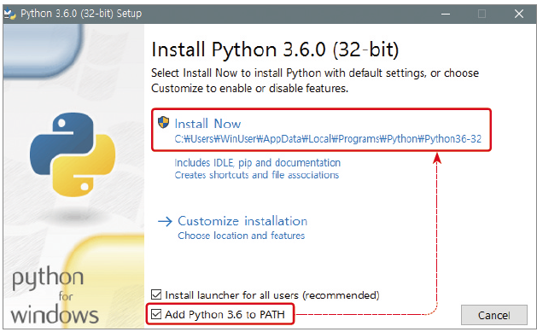
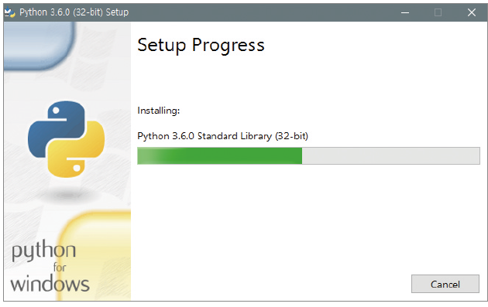
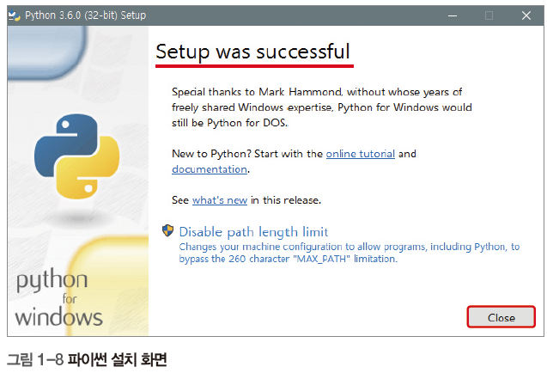
Section 03 파이썬 설치와 실행
파이썬 설치 : 윈도우즈
python-3.x.x.exe를 더블클릭 실행 → Add Python 3.6 to PATH에 체크 → <Install Now> 버튼 클릭(<Customize Installation> 버튼으로 설치 폴더 변경 가능) → 설치 진행 → 설치를 마치면 <Close> 버튼 클릭

Slide 17
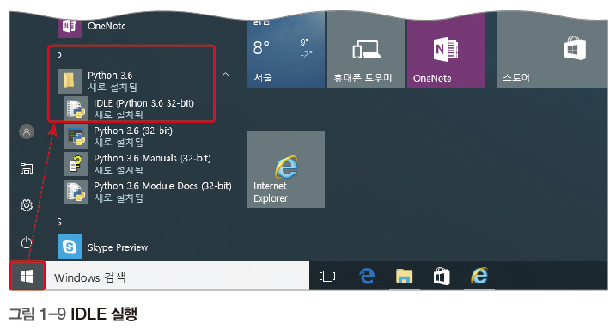
Section 03 파이썬 설치와 실행
파이썬 실행
윈도의 <시작> 버튼 → [모든 프로그램]-[Python 3.6]-[IDLE (Python 3.6 32-bit)] 메뉴 선택

Slide 18
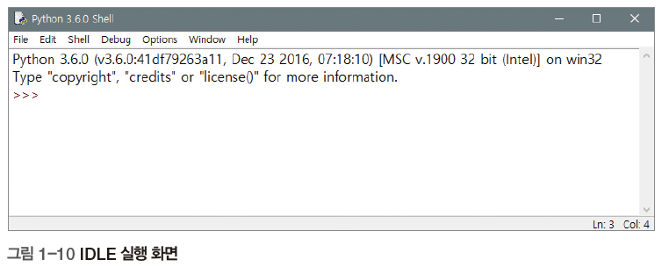
Section 03 파이썬 설치와 실행 : IDLE
파이썬 실행
윈도의 <시작> 버튼 → [모든 프로그램]-[Python 3.6]-[IDLE (Python 3.6 32-bit)] 메뉴 선택 → IDLE이 시작되며 파이썬 셸(Python Shell)이 대화형 모드로 나타남
두세 줄의 파이썬 버전 정보가 출력되고 프롬프트 >>> 옆에 커서가 깜박임

Slide 19
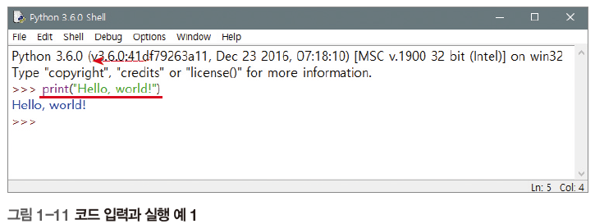
Section 03 파이썬 설치와 실행
파이썬 코드 입력과 실행 예
예1
>>> 다음에 print("Hello, world!")를 입력하고 [Enter]

Slide 20
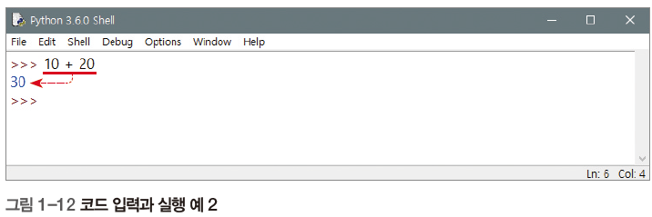
Section 03 파이썬 설치와 실행
파이썬 코드 입력과 실행 예
예2
>>> 다음에 다음 계산식을 입력하고 [Enter]

Slide 21
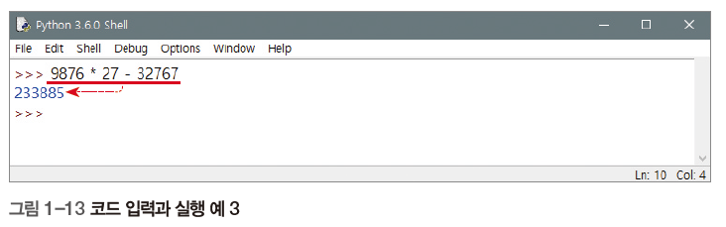
Section 03 파이썬 설치와 실행
파이썬 코드 입력과 실행 예
예3
>>> 다음에 다음 계산식을 입력하고 [Enter]

Slide 22
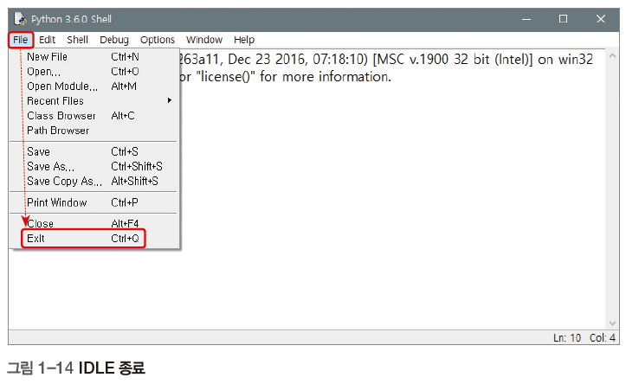
Section 03 파이썬 설치와 실행
파이썬 IDLE 종료
[File]-[Exit] 메뉴 선택

